Slide 1
Aprendiendo programación de forma creativa
Miguel Barraza

Slide 2






Consultor en accesibilidad web
Mentor de programación
Coach ontológico
Desarrollador backend en: PHP, Python y JavaScript.
Redes sociales:
miguelbarrazaar
https://linkedin.com/in/miguelbarrazaar

Slide 3

La programación, un camino de aprendizaje creativo
Herramienta de automatización y resolución de problemas

Slide 4
¿Qué es programar?

Slide 5
Algoritmo
Conjunto de acciones que describe cómo se resuelve un problema en término del paso a paso.
También especifica el orden en que se ejecutan estas acciones.

Slide 6
Aprender un lenguaje
Familiarizarse con la sintaxis
Hablar con el vocabulario
Practicar el conjunto de reglas
Amigarse con los errores

Slide 7
Lenguajes interpretados y compilados

Slide 8
Lenguaje interpretado
Lenguaje compilado
Un programa llamado intérprete ejecuta las sentencias a la vez que las lee del fichero de texto donde están escritas. En estos casos, a los programas también se le suele denominar scripts.
Lenguajes interpretados: JavaScript, Python, PHP, Ruby, ETC.
En un compilado, debemos previamente convertir el fichero de texto a una ‘traducción’ mediante un programa llamado compilador. Ese fichero resultante es el que se ejecutará en el ordenador.
Ejemplo: C++, C#, Java,
¿Por dónde empiezo?
aplicando algoritmia para resolver problemas matemáticos

Slide 9
¿Qué es una librería?
Las librerías son un conjunto de funciones para realizar tareas.
Procesar datos, imágenes, audio, etc.

Slide 10
¿Qué son los repositorios?
Un gestor de paquetes o lugar donde podemos conseguir librería.
Javascript: npm
Python: pip
PHP: composer

Slide 11
Comandos pip
pip install NombreDelPaquete
pip uninstall NombreDelPaquete
pip freeze

Slide 12
npm
npm install NombreDelPaquete
npm uninstall NombreDelPaquete
npm ls

Slide 13
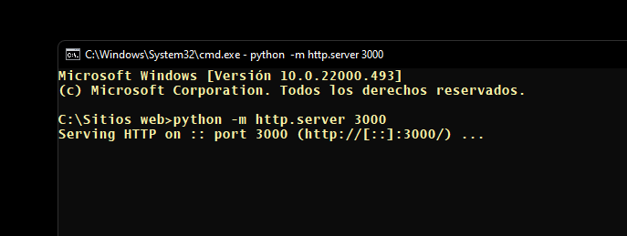
Levantando un servidor web con Python

Slide 14
Analizando datos

Slide 15
NumPy
Te permite crear una estructura universal de datos para facilitar su análisis.
Implementa vectores multidimensionales y matrices.
Posee funciones matemáticas de alto nivel y utiliza diversas estructuras de datos.
https://numpy.org/

Slide 16
Pandas
Pillow
Enfocada en los datos científicos
Es muy sencilla de usar para manipular datos y se utiliza en campos como finanzas, ciencias sociales, estadística e ingeniería.
https://pandas.pydata.org/
Proporciona un buen soporte de formato de archivo y capacidades de procesamiento de imágenes muy eficientes.
https://python-pillow.org/

Slide 17
# openpyxl: librería para manipular excel desde python
import openpyxl
# creamos nuevo libro:
wb = openpyxl.Workbook()
# seleccionamos la hoja activa, osea la primera
hoja = wb.active
# cambiamos el titulo de la hoja a 'prueba'
hoja.title = "prueba"
# mostramos el nuevo título:
print('Hoja activa: '+hoja.title)
# insertamos el valor 'miguel' en la celda a1
hoja["a1"].value = "miguel"
# mostramos el valor de a1:
print('a1: '+hoja["a1"].value)
# guardamos el documento como: demo.xlsx
wb.save('demo.xlsx')
print("documento guardado como demo.xlsx")

Slide 18

texto = 'hello friends!’
from gtts import gTTS
tts = gTTS(texto, lang='en')
tts.save("1_hola.mp3")
print("listo, audio creado")

Slide 19
AutoHotkey
Es un software de código abierto para Windows.
Te permite configurar scripts para programar escaneos del sistema, rellenar campos de formularios, abrir software o páginas web con pulsaciones de teclas, cerrar programas automáticamente.
Puedes compilar scripts con interfaces gráficas de usuario personalizadas en archivos EXE.
Web: https://www.autohotkey.com/
Ejemplos: https://www.autohotkey.com/docs/scripts/index.htm

Slide 20
Remapear teclas
F1::Run "%WINDIR%notepad.exe"
F2::Run "%WINDIR%calc.exe"

Slide 21
Buscar en google
^+c::
Send ^c
Sleep 50
Run "http://www.google.com/search?q=%clipboard%"
return

Slide 22
Autoit
Es un lenguaje de scripting freeware similar al BASIC diseñado para automatizar tareas en Windows.
Emulación de teclado/mouse.
Manipulación de ventanas y procesos.
Los Scripts pueden ser compilados en EXE
Creación de interfaces gráficas (GUI).
Llamadas directas a funciones API y DLLs.
web: https://www.autoitscript.com/site/autoit/
ejemplos: https://www.autoitscript.com/forum/forum/9-autoit-example-scripts/

Slide 23
Lilypond
Lenguaje para generar partituras musicales.
Produce partituras en pdf o melodías en formato midi.
Existen editores gráficos
Muchos ejemplos y gran comunidad en en diferentes idiomas
Web: http://lilypond.org/
Tutorial: https://paconet.org/wiki/index.php?title=LilyPond_para_inform%C3%A1ticos

Slide 24
prueba.ly
\header {
title = "Título"
composer = "Autor"
}
\new Staff \relative c {
c'4 d e f g1
}

Slide 25
Latex
Latex, es un sistema que ayuda al usuario a preparar un documento.
Puedes preparar cualquier tipo de documento para presentarlo tanto en papel como en pantalla tales como manuscritos, cartas, artículos de revistas y tesis.
Puede ser usados en areas como química, física, computación, biología, leyes, literatura.
te permite separar el contenido y el formato del documento.
web: miktex.org

Slide 26
Markdown
Markdown es un lenguaje de marcado que facilita la aplicación de formato a un texto.
Emplea una serie de caracteres de una forma especial.
Se crea fácilmente encabezados, listas, tablas), etc.
Soporte para formulas matemáticas, simbología especial y resaltado de código
Existen software para convertir de markdown a pdf, html, etc.

Slide 27
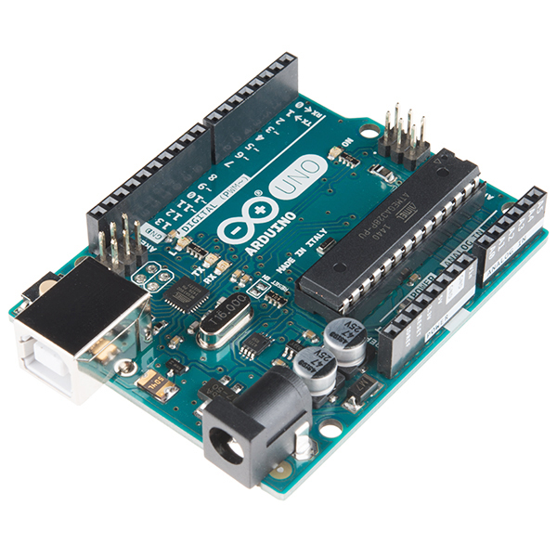
Arduino solo

Slide 28
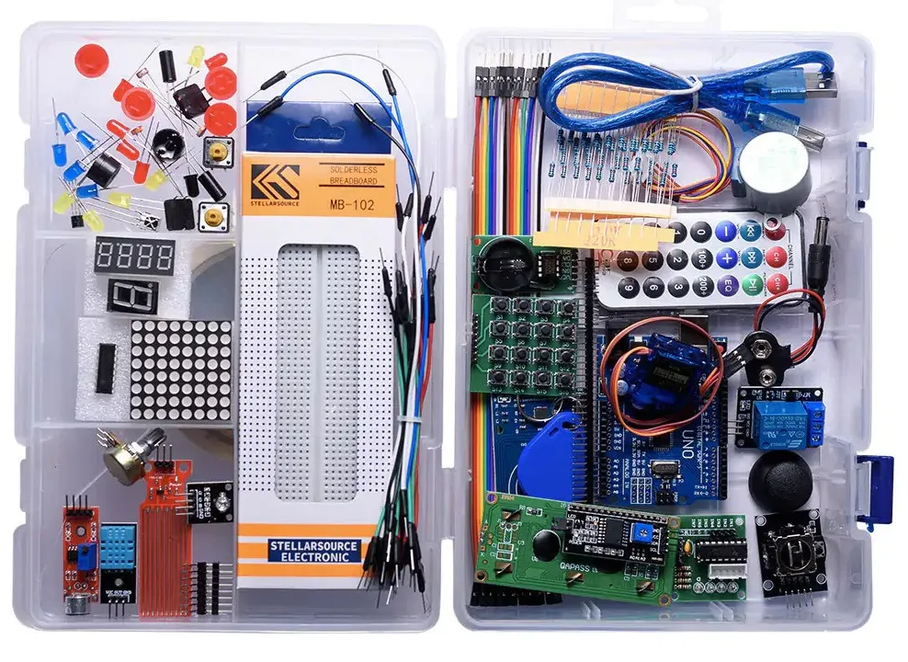
Componentes eléctricos

Slide 29
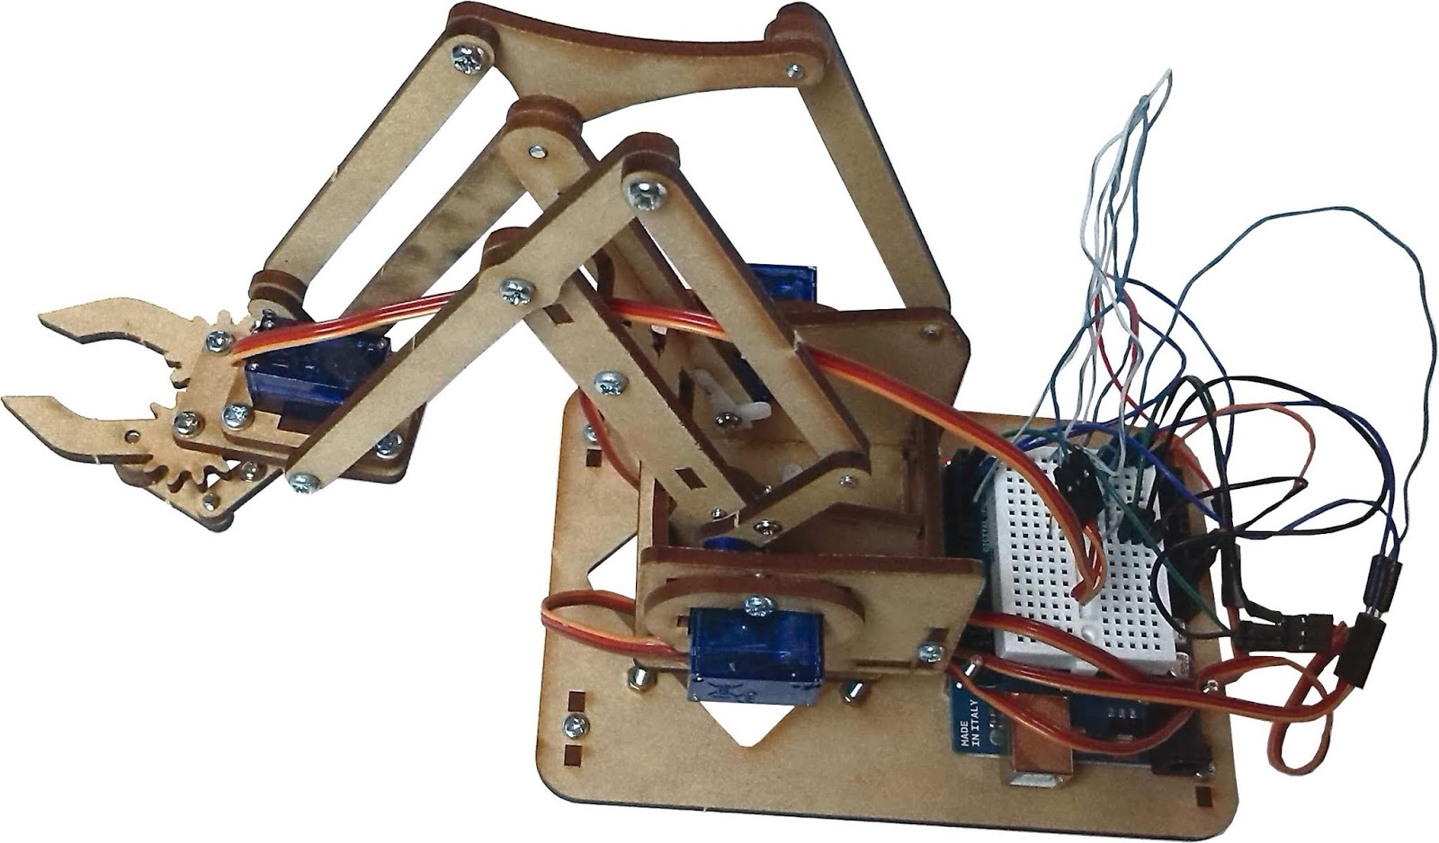
Brazo robótico Arduino

Slide 30
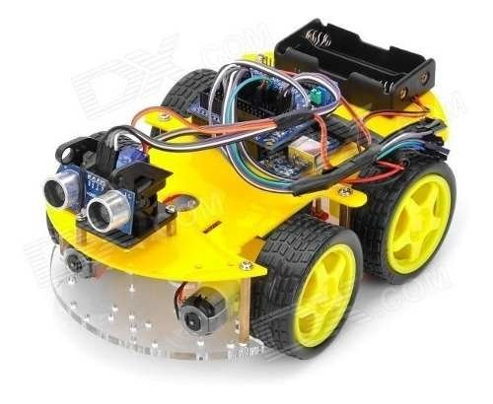
Auto sensor de distancia Arduino

Slide 31
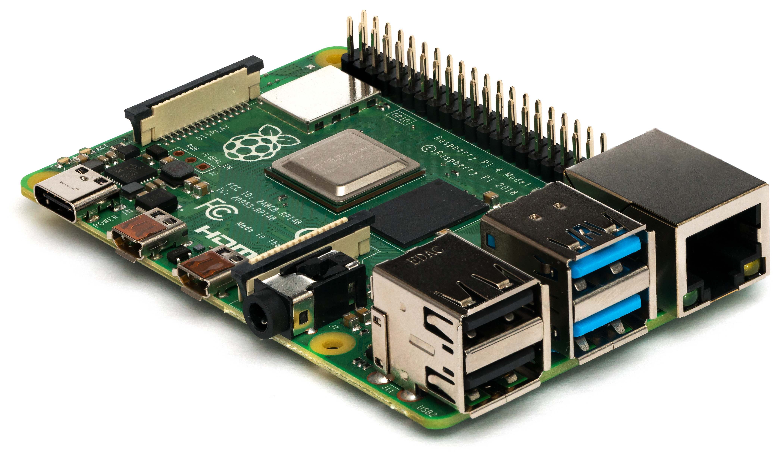
Raspberry

Slide 32
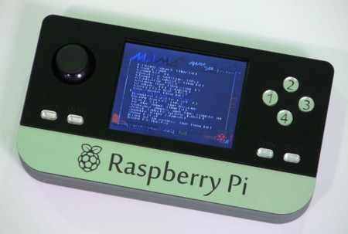
Consola portátil Raspberry

Slide 33

Arcade Raspberry

Slide 34
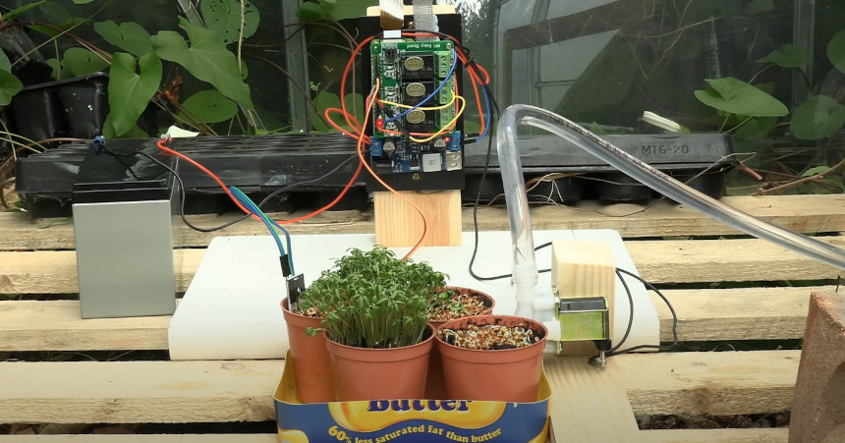
Sistema de riego automático de plantas con raspberry pi

Slide 35


Slide 36
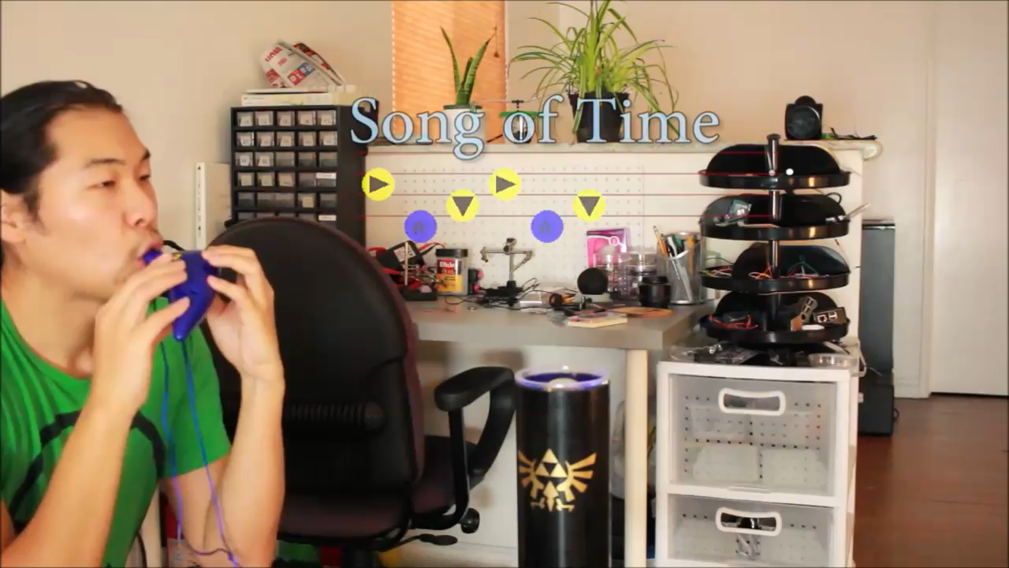

Slide 37
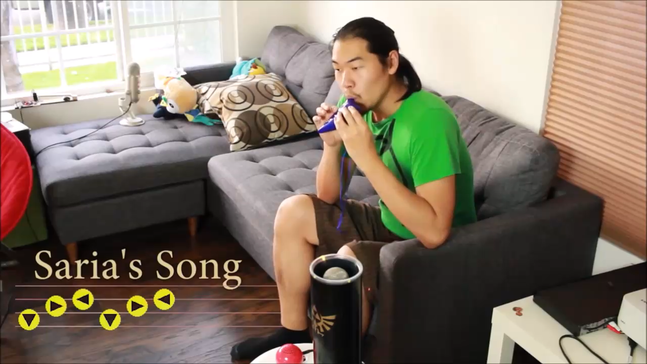
Zelda Ocarina Controlled Home Automation https://www.youtube.com/watch?v=glZnkpIDWSE

Slide 38
Perfiles IT

Slide 39
Desarrollador de Aplicaciones Móviles
La popularidad exponencial de los teléfonos inteligentes y tabletas ha llevado al aumento de la creación de software en línea con el desarrollo de aplicaciones móviles.
Conoce perfectamente como funcionan las plataformas más populares (iOS / Android) y los lenguajes de programación que más se emplean en estos casos, como Swift, Java o Kotlin.
Son perfiles capaces de tener en mente la experiencia del usuario a la hora de desarrollar las Apps.

Slide 40
Administrador de Bases de Datos
Es responsable de mantener el software utilizado para gestionar la base de datos, garantizando su correcto funcionamiento.
Se aseguran además de que los servidores se mantengan eficientes y operativos mientras supervisan la seguridad de los datos, la implementación, la réplica, las copias de seguridad, el almacenamiento, el acceso y las particiones.
Capaces de optimizar el rendimiento de las mismas y que tengan una gran disponibilidad en caso de emergencia.

Slide 41
Arquitecto Cloud
Son los responsables de administrar una estructura cloud computing en una organización.
Sus funciones abarcan todo lo relacionado con servidores, plataformas, soluciones de almacenamiento, conectividad y software en función del modelo de cloud elegido: público, privado o híbrido.
Entre sus funciones, desplegar, gestionar y dar soporte a las aplicaciones.
Tienen un conocimiento profundo de los distintos sistemas operativos (GNU Linux), plataformas (Azure, AWS, Google Cloud), redes, programación y seguridad en la nube.
Experiencia en contenedores y orquestación (Kubernetes) y automatización.

Slide 42
ingeniero DevOps?
Facilita un despliegue del código más rápido, toda vez que se realiza de forma incremental y se corrigen fallos “sobre la marcha”.
Incorporan metodologías ágiles de desarrollo.
Supervisan el desarrollo del código, además de su despliegue continuo.
Gestiona infraestructura, aprovisionándola y controlando el rendimiento general del sistema.

Slide 43
QA Tester
Especialistas en pruebas de software
Verifican que un software no contenga fallos.
Aseguran la calidad y el buen funcionamiento del producto final.
Asegura de que todo funcione y de que el software sea fácil de usar.
Ayuda que el programa sea accesible y útil.

Slide 44
Analista en Ciberseguridad
Evita los problemas de seguridad antes de que se produzcan
Examina los programas, las aplicaciones, los sistemas de seguridad, las redes y otros elementos, para identificar cualquier defecto o fallo que pueda dejar vulnerable esta información.
Brinda ayuda para mejorar las medidas de seguridad de la organización.
“El mejor ataque es el que no ocurre"

Slide 45

¡MUCHAS GRACIAS!
Para contactarme:
E-mail: correo@miguelbarraza.com.ar
Web: https://miguelbarraza.com.ar/
Redes sociales: MiguelBarrazaAr

